Slide 1
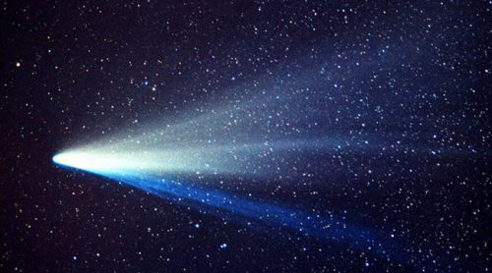
Комета Чурюмова — Герасименко
Виконала учениця 11-А класу
Ковальова Анастасія

Slide 2
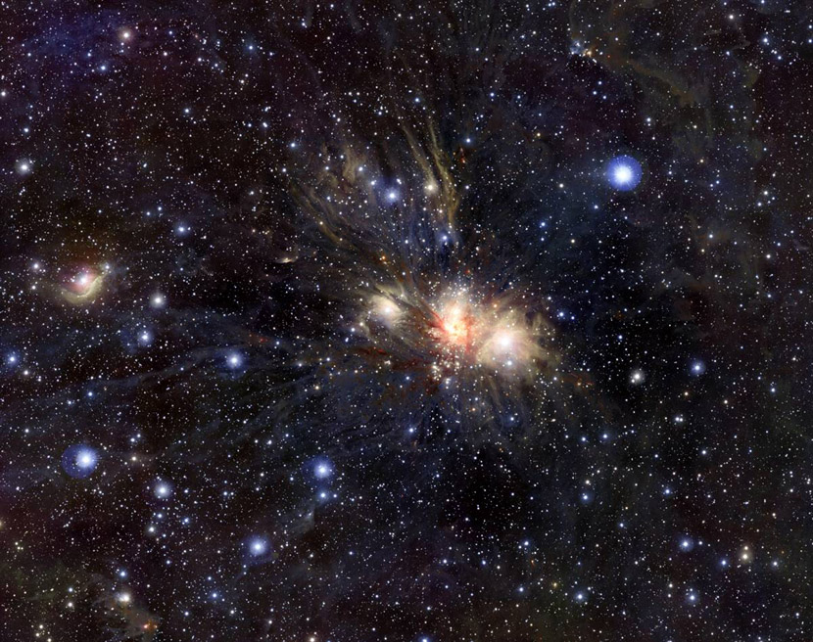
Комета Чурюмова — Герасименко - короткоперіодична
комета з періодом обертання 6,6 року. Діаметр ядра:
3×5 км. Період обертання навколо осі: 12,40 год.Оскільки
орбіти таких як ця комет контролюються силою
тяжіння Юпітера, їх ще називають кометами родини
Юпітера. Ці комети, як вважають, походять із поясу
Койпера. Як і в інших комет, ядро, загалом, чорніше за
вугілля, що вказує на поверхневий шар, або кірку
органічного матеріалу, багатого на вуглець

Slide 3
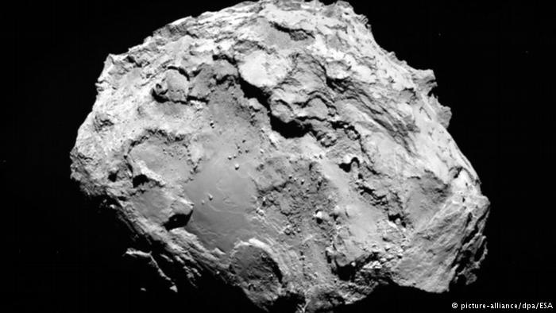
Комету було відкрито 23 жовтня 1969 року Климом
Чурюмовим у Києві в результаті вивчення
фотопластинок комети 32P/Комас Сола, знятих
Світланою Герасименко в Алма-Атинській
обсерваторії у вересні того ж року. Перший знімок, на
якому видно комету, датований 20 вересня 1969 року.
Біля краю фотознімка було виявлено ще одну комету,
проте спочатку вона розглядалась як фрагмент
комети Комас Сола. Після вивчення наступних
фотознімків було з'ясовано, що цей об'єкт рухався
іншою траєкторією і, таким чином, є самостійною
кометою

Slide 4

2 березня 2004 року Європейським космічним
агентством був запущений космічний апарат «Розетта»
(для дослідження комети Чурюмова-Герасименко.
6 серпня 2014 зонд «Розетта» вийшов на орбіту комети
Чурюмова — Герасименко. «Розетта» стала першим
космічним апаратом, який зумів вийти на орбіту комети
— раніше зонди отримували дані про комети,
наближаючись до них лише на короткий час і на великій
швидкості.

Slide 5
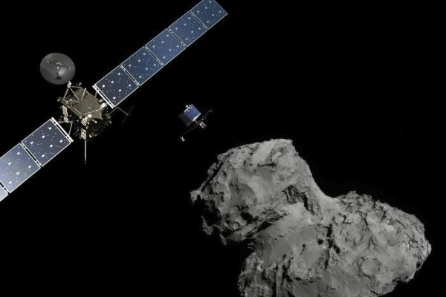

Slide 6
14 липня 2014 інструмент OSIRIS на апараті «Розетта» сфотографував комету з відстані 12 тис. км (7500 миль). Виявилось, що ядро комети складається з двох чітко розділених частин, які, як сказав менеджер проекту OSIRIS Карстен Гютлер, «дещо нагадують гумову качечку з тілом і головою»
Дослідження поверхні комети за допомогою ультрафіолетового спектрографа НАСА «Еліс» на борту «Розетти», здійснені впродовж серпня 2014 року, виявили, що комета є незвично темною на ультрафіолетових довжинах хвиль і що поверхня комети — принаймні до вересня — не показує великих оголень льоду. Також у кометній атмосфері вже були виявлені як водень, так і кисень

Slide 7
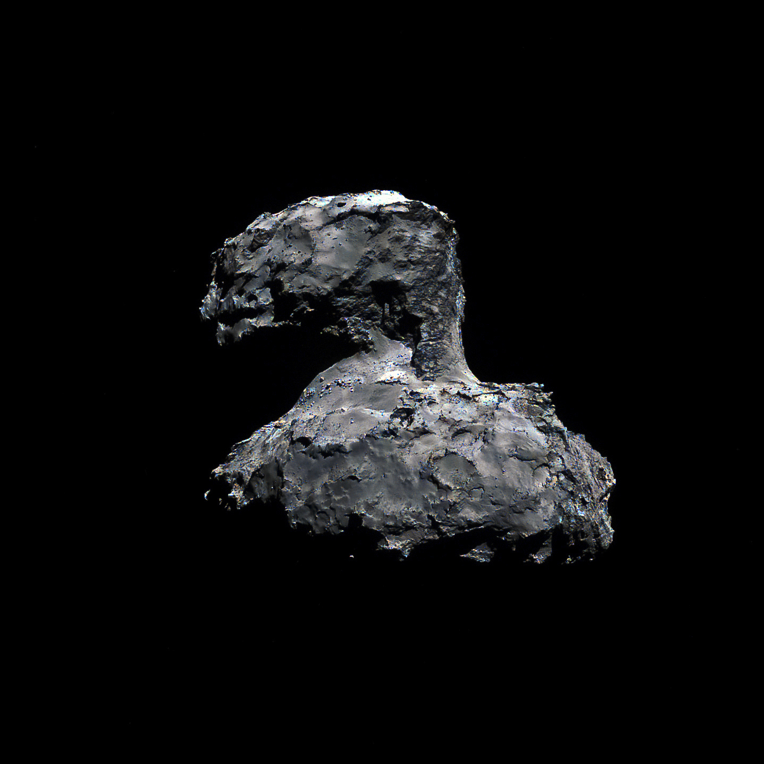

Slide 8

12 листопада 2014 року зонд спрямував на поверхню ядра комети спускний апарат «Філе» для вивчення хімічного складу небесного тіла. Приземлення на поверхню комети відбулося о 17:34 за Київським часом, але через велику відстань між Землею та кометою сигнал про приземлення надійшов лише о 18:03, через 29 хвилин.
Протягом 12-15 листопада апарат «Філе» виконав усі заплановані дослідні роботи з використанням усіх наявних на борту інструментів. Так, за допомогою бура було отримано й проаналізовано зразок ґрунту^{[3]}. Також отримано дані про температуру й внутрішню структуру комети. Крім того, вдалося зробити знімки місцевості. Усі отримані дані було передано на Землю. Однак після вичерпання запасів енергії апарат перейшов у режим сну, а зв'язок із ним припинився.

Slide 9

Дякую за увагу!

